Slide 1
OS_SCH_04: Build an APP for demonstration CPU Scheduling algorithm: SJF (non-preemptive) and Priority (non-preemptive)
MÔN HỌC: HỆ ĐIỀU HÀNH
GIẢNG VIÊN: MAI NGỌC CHÂU
OS GROUP 08:
HỌ VÀ TÊN | MSSV
Nguyễn Ngọc Bảo | 066206017701
Nguyễn Huy Công | 066206001968
Trần Xuân Huấn | 001206002736
Nguyễn Văn Tiến Minh | 070206010073
Trần Thị Kim Ngân | 056306006618
Vũ Hồng Quân | 070206003068

Slide 2
Mục tiêu đồ án
Nghiên cứu cơ chế điều phối tiến trình của CPU.
Cài đặt hai thuật toán lập lịch không ưu tiên ngắt (Non-preemptive): Shortest Job First (SJF) và Priority.
Xây dựng công cụ mô phỏng có giao diện người dùng (GUI) và trực quan hóa kết quả bằng biểu đồ Gantt.

Slide 3
Tổng quan thuật toán SJF (Non-preemptive)
SJF chọn tiến trình có thời gian xử lý (Burst Time) nhỏ nhất để thực thi.
Thuật toán không cho phép ngắt tiến trình khi đang chạy.
Giúp giảm thời gian chờ trung bình của hệ thống.
Tuy nhiên có thể gây ra hiện tượng starvation.

Slide 4
Tổng quan thuật toán Priority (Non-preemptive)
Thuật toán chọn tiến trình dựa trên độ ưu tiên (Priority).
Giá trị priority càng nhỏ thì mức ưu tiên càng cao.
Tiến trình sẽ chạy đến khi hoàn thành mà không bị ngắt.
Có thể xảy ra starvation với tiến trình ưu tiên thấp.

Slide 5
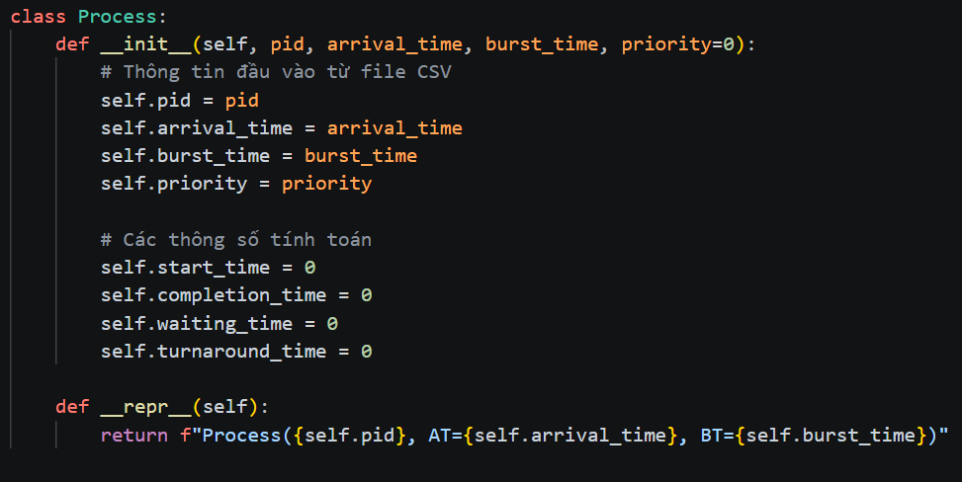
Thiết kế cấu trúc dữ liệu
Mỗi tiến trình được biểu diễn bằng một class Process.
Bao gồm các thuộc tính: PID, Arrival Time, Burst Time, Priority.
Các giá trị như Start, Completion, Waiting và Turnaround được tính trong quá trình chạy.
Cấu trúc này giúp quản lý và xử lý dữ liệu dễ dàng hơn.

Slide 6
Các bước thực hiện thuật toán
Chương trình bắt đầu bằng việc đọc dữ liệu từ file CSV.
Lặp lại cho đến khi tất cả tiến trình được xử lý.
Tại mỗi bước, chọn tiến trình phù hợp theo thuật toán.
Tính toán các thông số và cập nhật thời gian.
Kết thúc khi tất cả tiến trình hoàn thành.

Slide 7
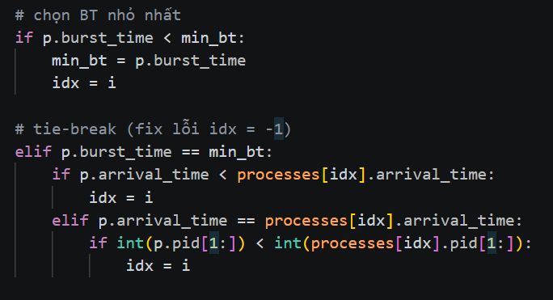
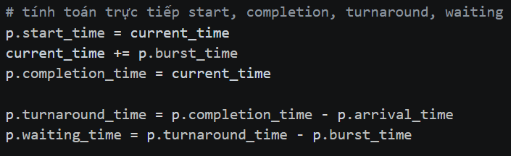
Cài đặt thuật toán SJF
Thuật toán duyệt các tiến trình đã đến tại thời điểm hiện tại.
Chọn tiến trình có Burst Time nhỏ nhất để thực thi.
Nếu trùng nhau thì xét Arrival Time và PID.
Sau đó tính Start Time, Completion Time và các chỉ số liên quan.

Slide 8
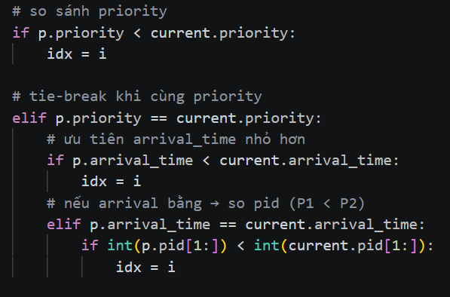
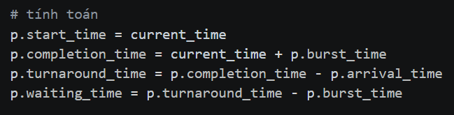
Cài đặt thuật toán Priority
Thuật toán chọn tiến trình có giá trị Priority cao nhất.
Nếu các tiến trình có cùng priority thì xét Arrival Time.
Nếu vẫn bằng nhau thì xét thêm PID.
Sau đó tiến hành tính toán các thông số tương tự SJF.

Slide 9
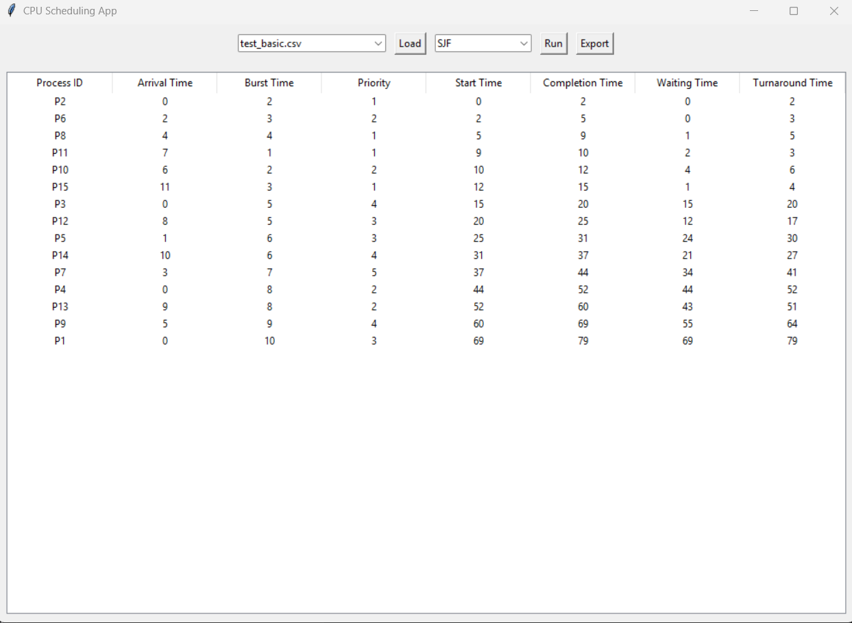
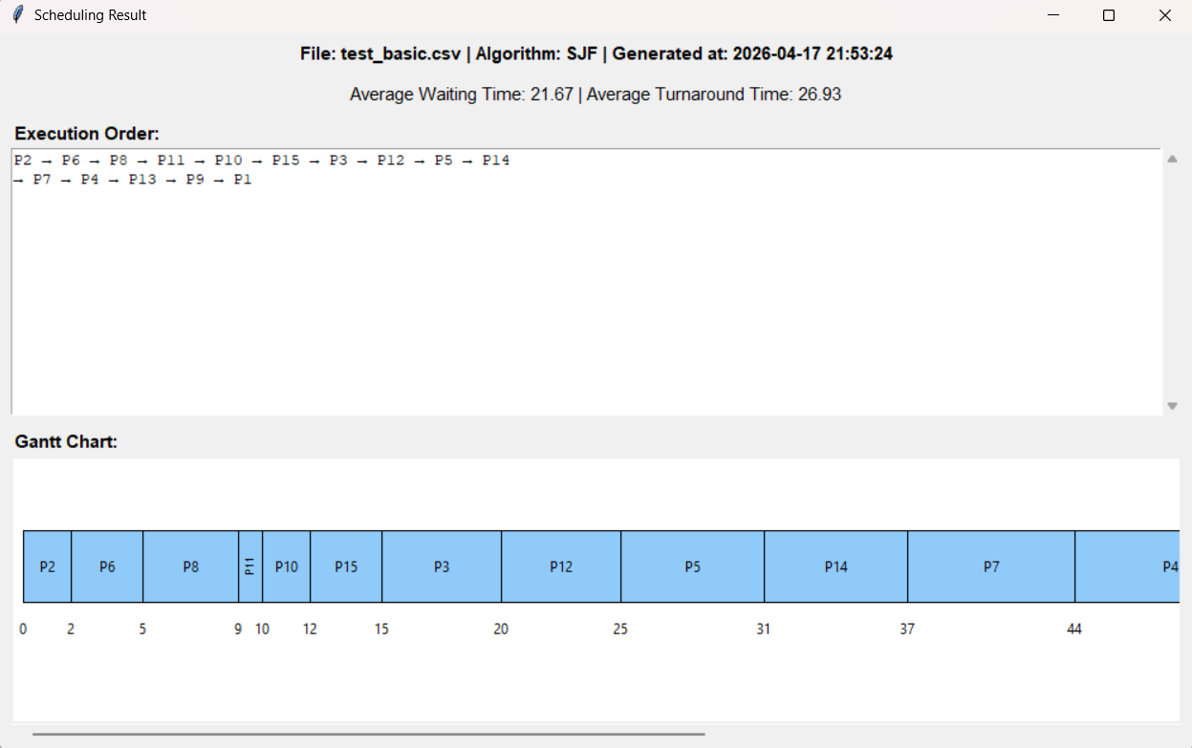
Thiết kế giao diện (GUI)
Giao diện được xây dựng bằng thư viện Tkinter trong Python.
Cho phép người dùng chọn một trong các file CSV có sẵn để tải lên dữ liệu.
Hỗ trợ chọn thuật toán để chạy.
Hiển thị kết quả sau khi xử lý.

Slide 10
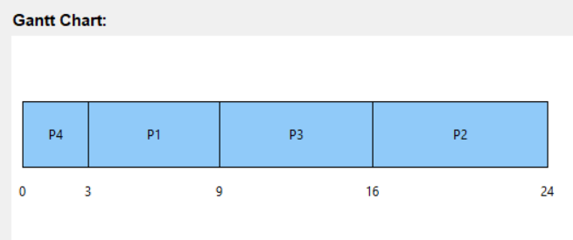
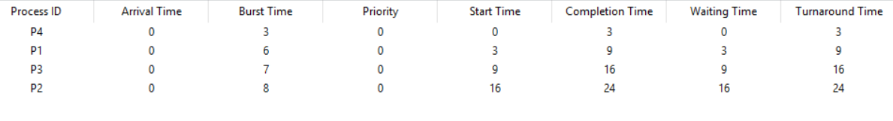
Minh họa kết quả - Thuật toán SJF
Thuật toán SJF cho ra thứ tự thực thi tối ưu theo Burst Time.
Các giá trị Waiting Time và Turnaround Time được tính toán đầy đủ.
Kết quả được hiển thị dưới dạng bảng.
Có thể quan sát rõ hiệu quả của thuật toán.

Slide 11
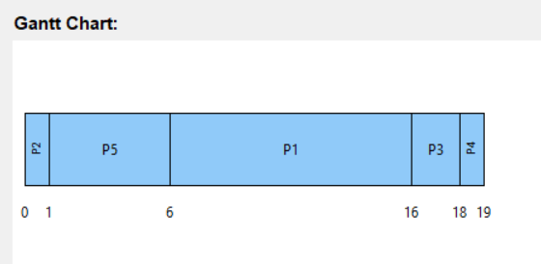
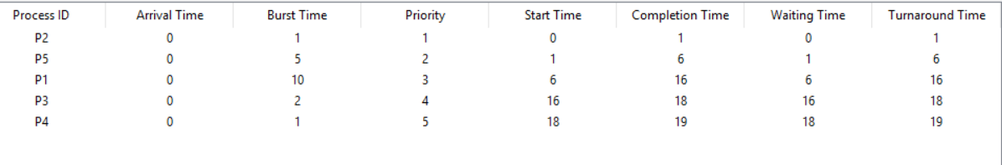
Minh họa kết quả - Thuật toán Priority
Thuật toán Priority thực thi dựa trên mức độ ưu tiên của tiến trình.
Thứ tự thực thi có thể khác so với SJF.
Các thông số thời gian được tính tương tự.
Kết quả giúp đánh giá ảnh hưởng của priority.

Slide 12
So sánh hiệu năng
SJF thường cho Waiting Time trung bình thấp hơn.
Priority linh hoạt hơn trong việc xử lý tiến trình quan trọng.
Kết quả phụ thuộc vào dữ liệu đầu vào.
Mỗi thuật toán phù hợp với từng trường hợp cụ thể.

Slide 13
Kết luận
Đồ án đã cài đặt thành công hai thuật toán CPU Scheduling.
Hiểu rõ cách hoạt động và sự khác biệt giữa chúng.
SJF tối ưu thời gian chờ nhưng có hạn chế starvation.
Priority phù hợp với hệ thống cần phân cấp ưu tiên.

Slide 14
THANK YOU!

